Slide 1
Вербна неділя
Українська мова (читання) стор. 126

Slide 2
Приготуй вчись
підручник з читання
робочий зошит
ручки та кольорові олівці
крокувати за інструкціями уроку і читати їх уважно
читати виразно
вчити вірш напам’ять
писати з пам’яті
визначати кількість звуків у слові
самостійно вести записи охайно та розбірливо

Slide 3
КРОК 1
Прочитай текст «Вербна неділя» на стор. 126
Що з прочитаного тобі було відомо?
Що нового ти дізнався / дізналася?
Знайти у цьому тексті зачин. Про що у ньому говориться?

Slide 4
Крок 2 приготуйся писати у зошиті
Каліграфічна хвилинка
ь ь ь тоненький легенький

Slide 5
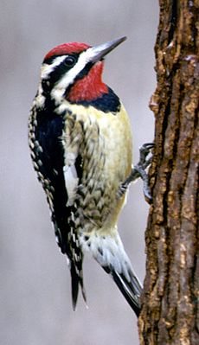
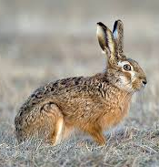
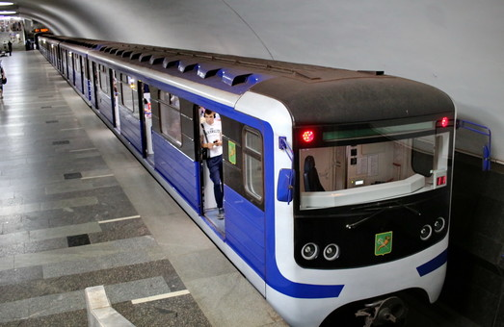
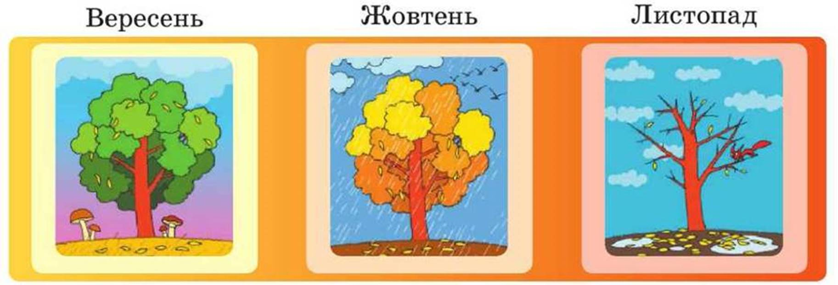
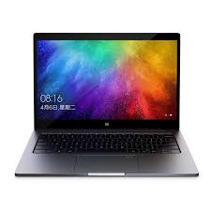
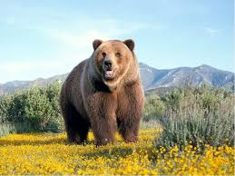

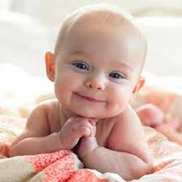
КРОК 3 Словниковий диктант
?

Slide 6
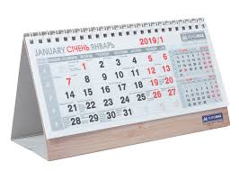

Словниковий диктант
перший день тижня,
Перевір себе
слова прощання.

Slide 7
КРОК 4 Перевірка
Дятел, заєць, вересень, метро, ноутбук, ведмідь, диван, дитина, календар, медаль, понеділок, до побачення.
Скільки слів у тебе написано без помилок? Напиши це число у зошит.
Є слова з помилками? Повтори, як вони пишуться.

Slide 8
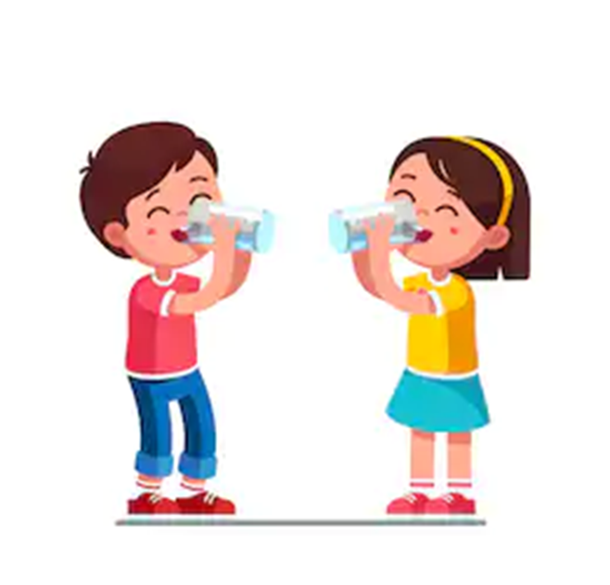
Стоп урок!
Попий води.
Зроби декілька вправ.

Slide 9
Крок 5 прочитай вірш на стор.126.
Вивчи вірш напам’ять
Запиши вірш у зошит
Перевір написане за підручником

Slide 10
КРОК 6 Прочитай вірші на стор. 127
Вірш М.Хоросницької
Скільки рядків у вірші?
Скільки речень?
Прочитай вірш піднесено, радісно.
Вірш Т. Строкач
Скільки речень у цьому вірші?
Які вони за інтонацією?
Прочитай вірш піднесено.
Спиши вірш.
Знайди у вірші слова, в яких звуків більше, ніж літер. Підкресли їх зеленим.
Слова, в яких літер більше, ніж звуків, підкресли рожевим.

Slide 11
КРОК 7 Прочитай оповідання і вірші
Самостійно
У парі з кимось з рідних
Ти ще пам’ятаєш вірш, який писав / писала з пам’яті? Розкажи.

Slide 12
Наш урок закінчено!
Дякую за роботу!

